Slide 1

Linguagem de Marcação

Slide 2
Tópicos
História da Web
Uma volta ao passado
Estrutura básica de uma página
O que é CSS?
O que são Tags
O que são seletores

Slide 3
História da WWW (World Wide Web)
Quando surgiu?
Quem foi o inventor?
Qual era o principal objetivo da WWW?

Slide 4
História da Web
1989
Tim Berners-Lee
Compartilhamento de informações entre cientistas, universidades e institutos ao redor do mundo
https://home.cern/science/computing/birth-web
http://info.cern.ch/hypertext/WWW/TheProject.html

Slide 5
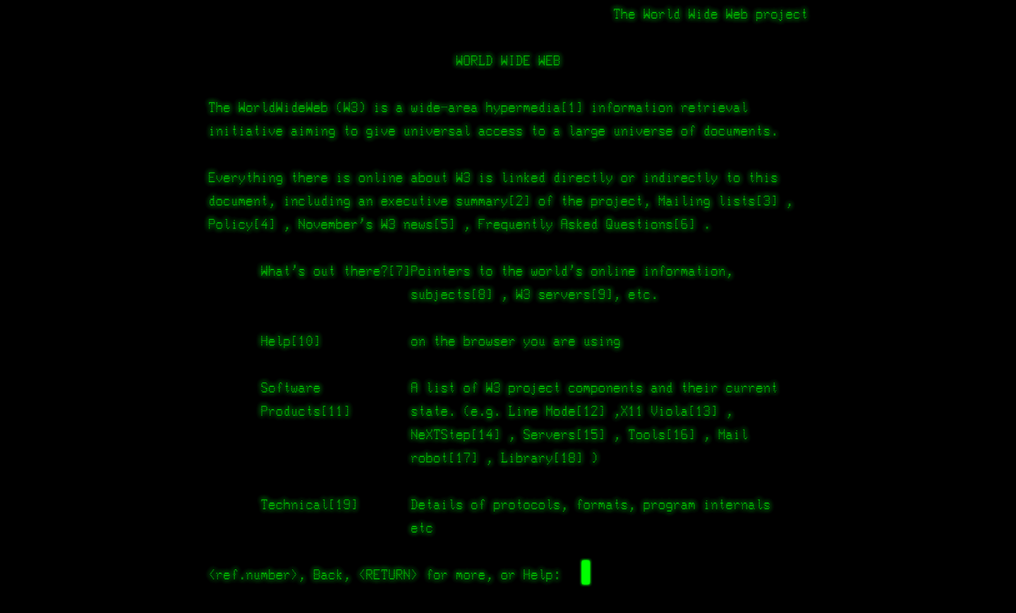

Slide 6
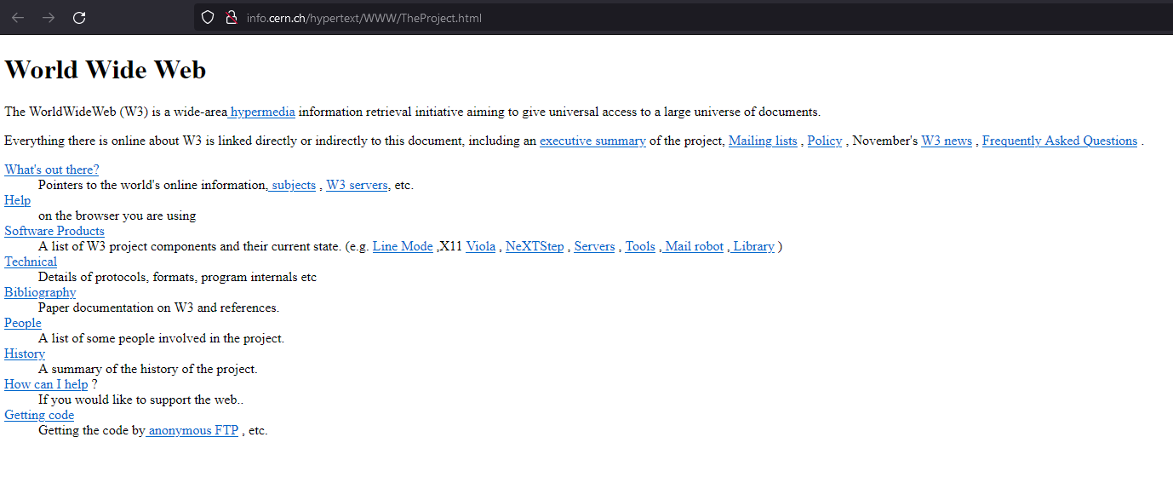

Slide 7
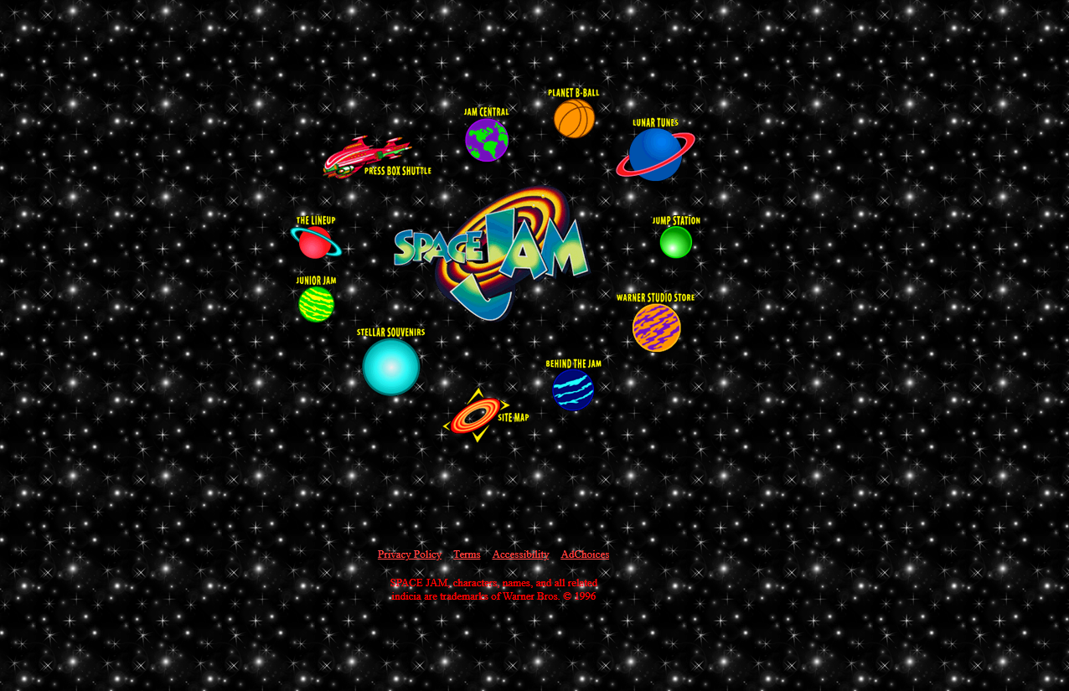
Uma volta ao passado

Slide 8
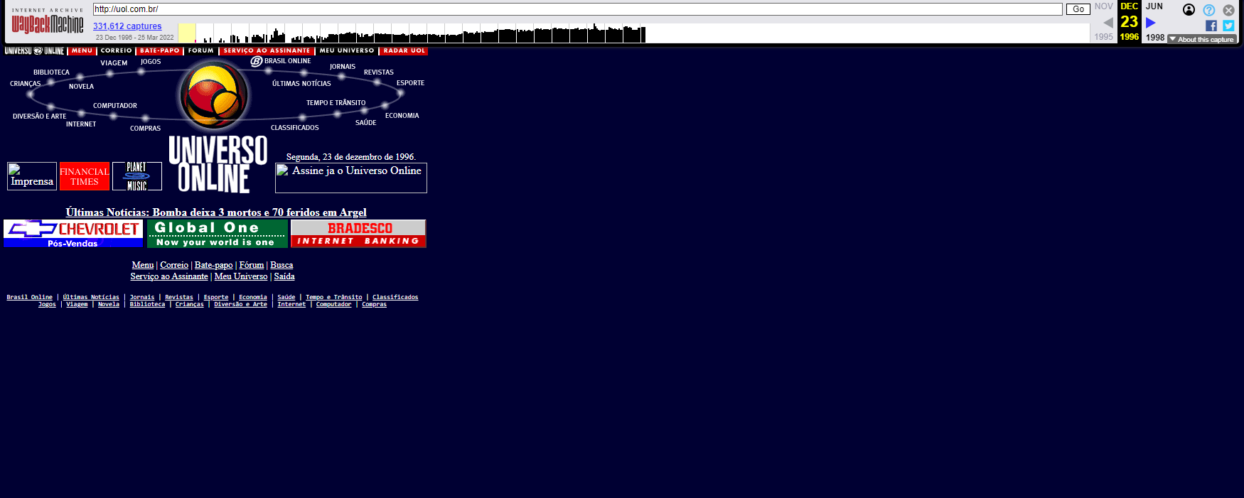

Slide 9
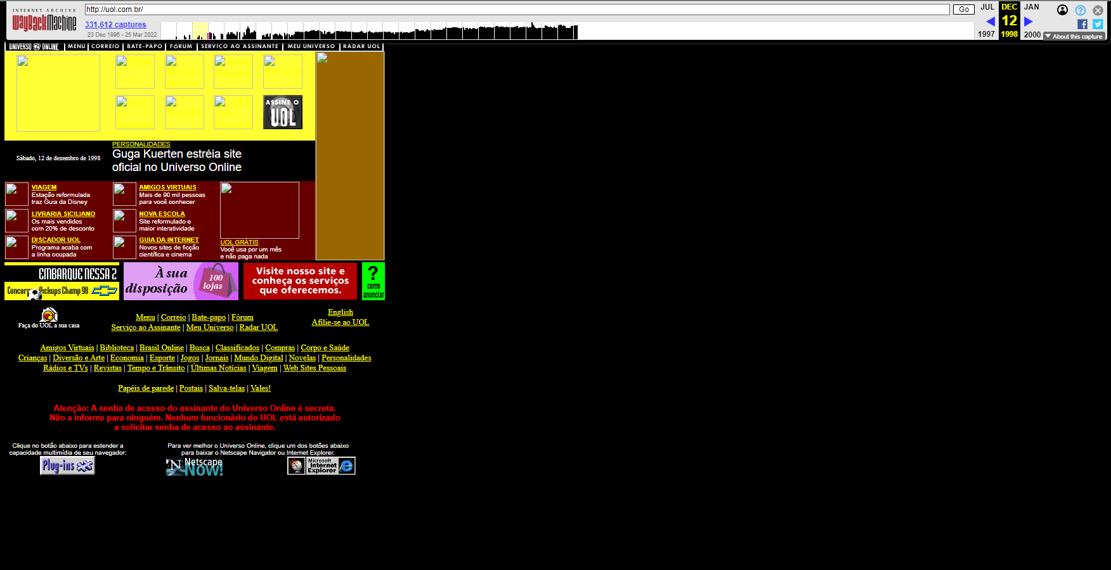

Slide 10
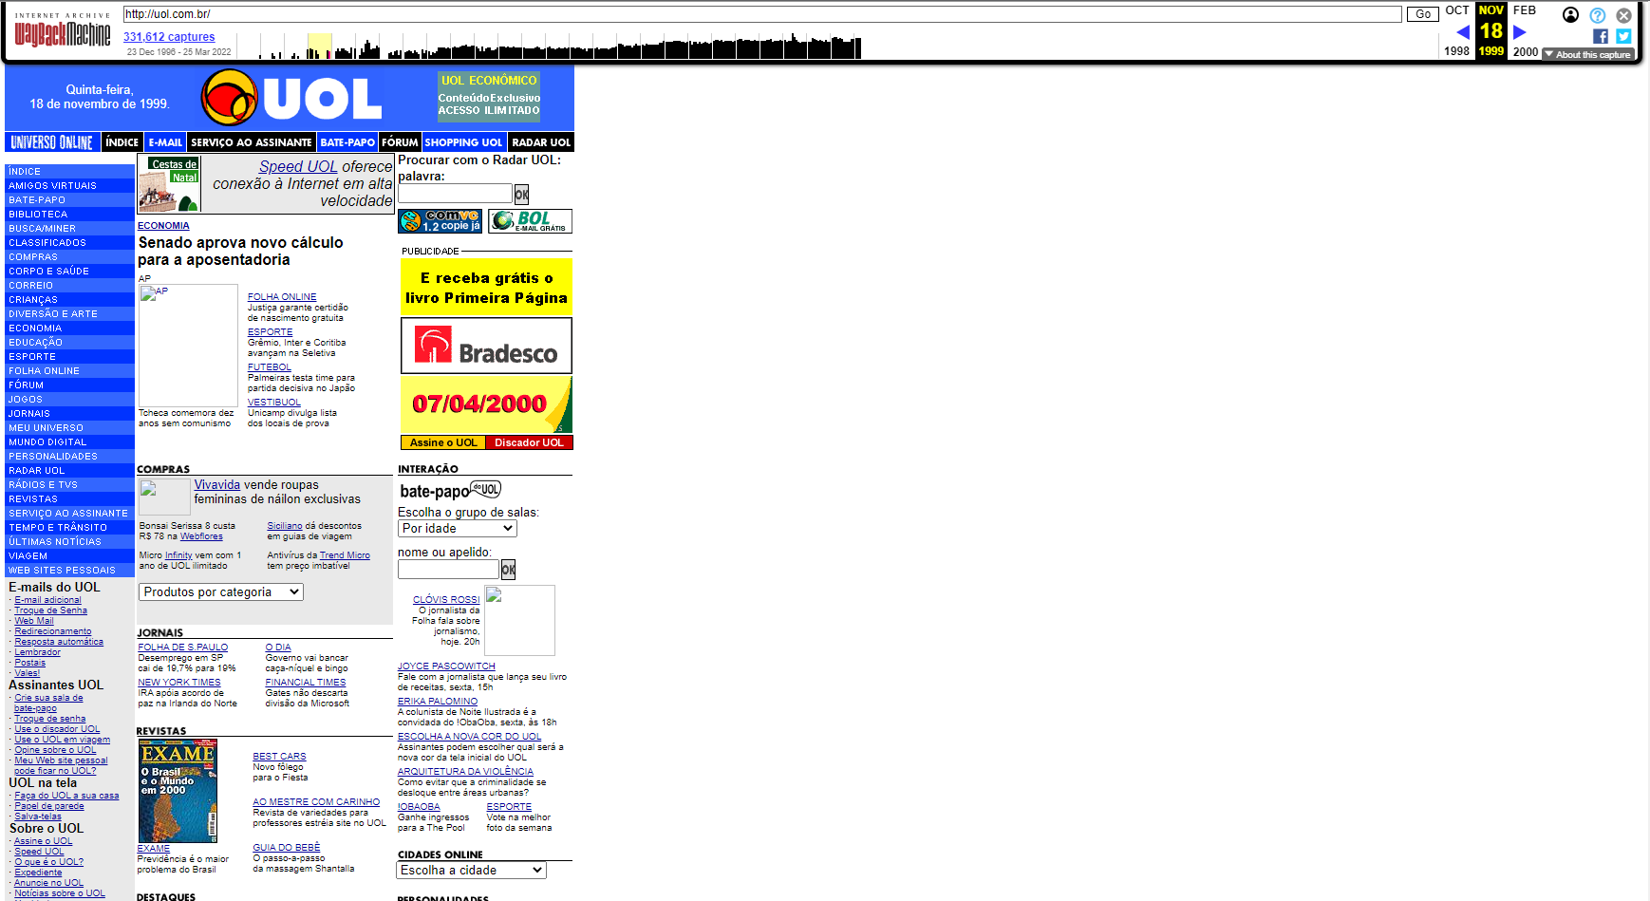

Slide 11
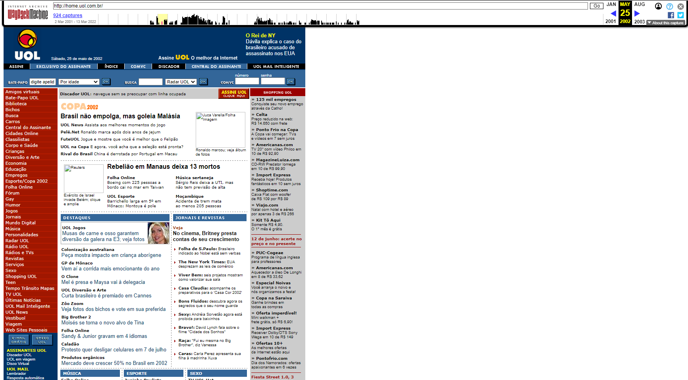

Slide 12
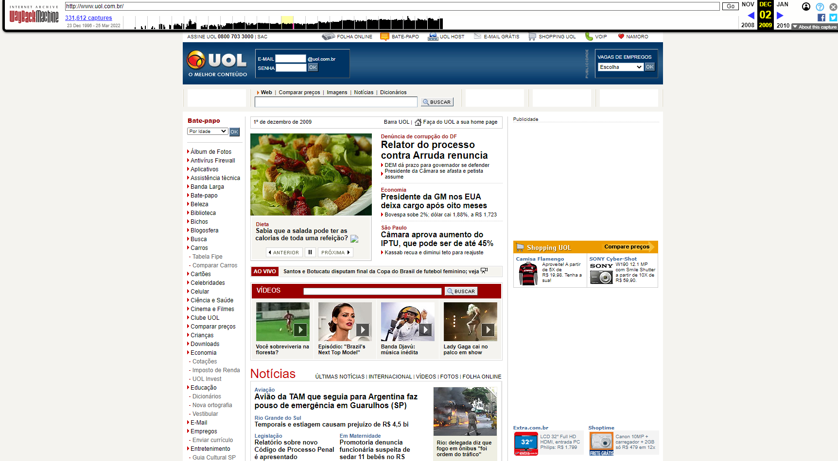

Slide 13
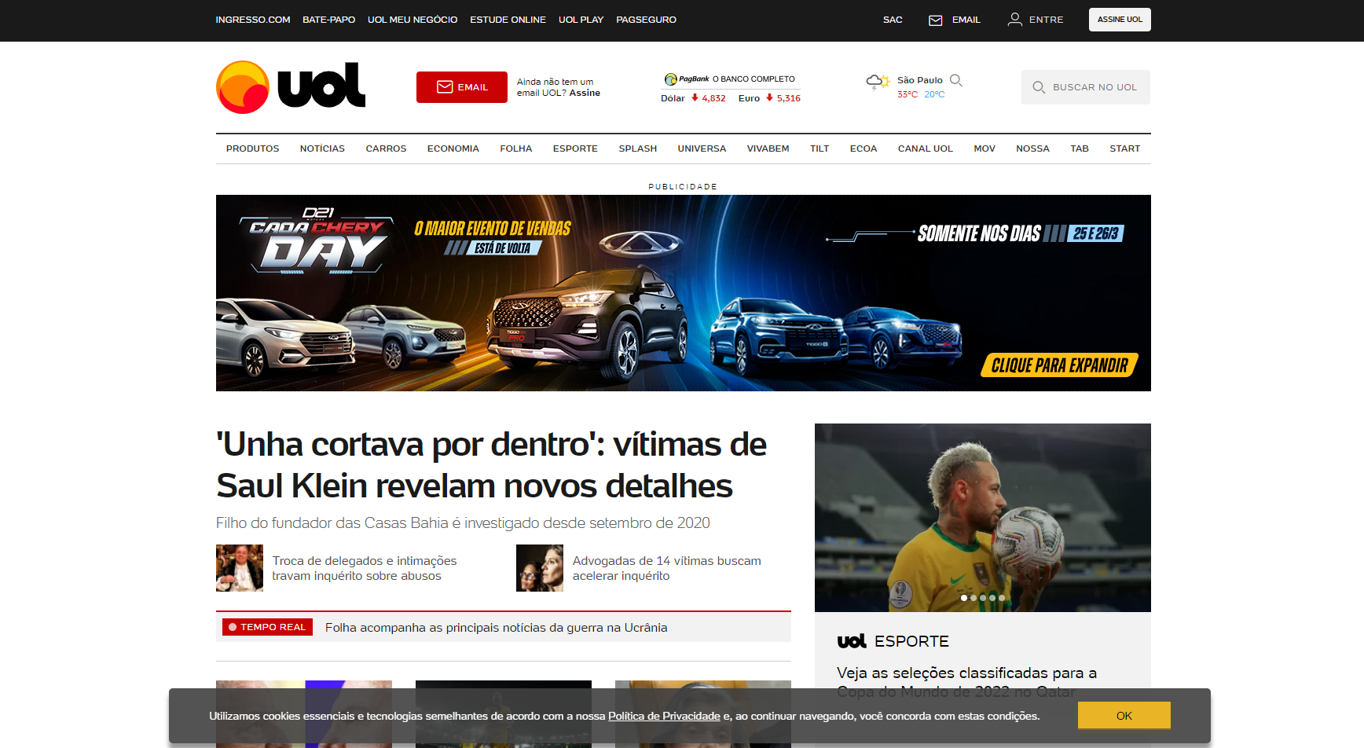

Slide 14
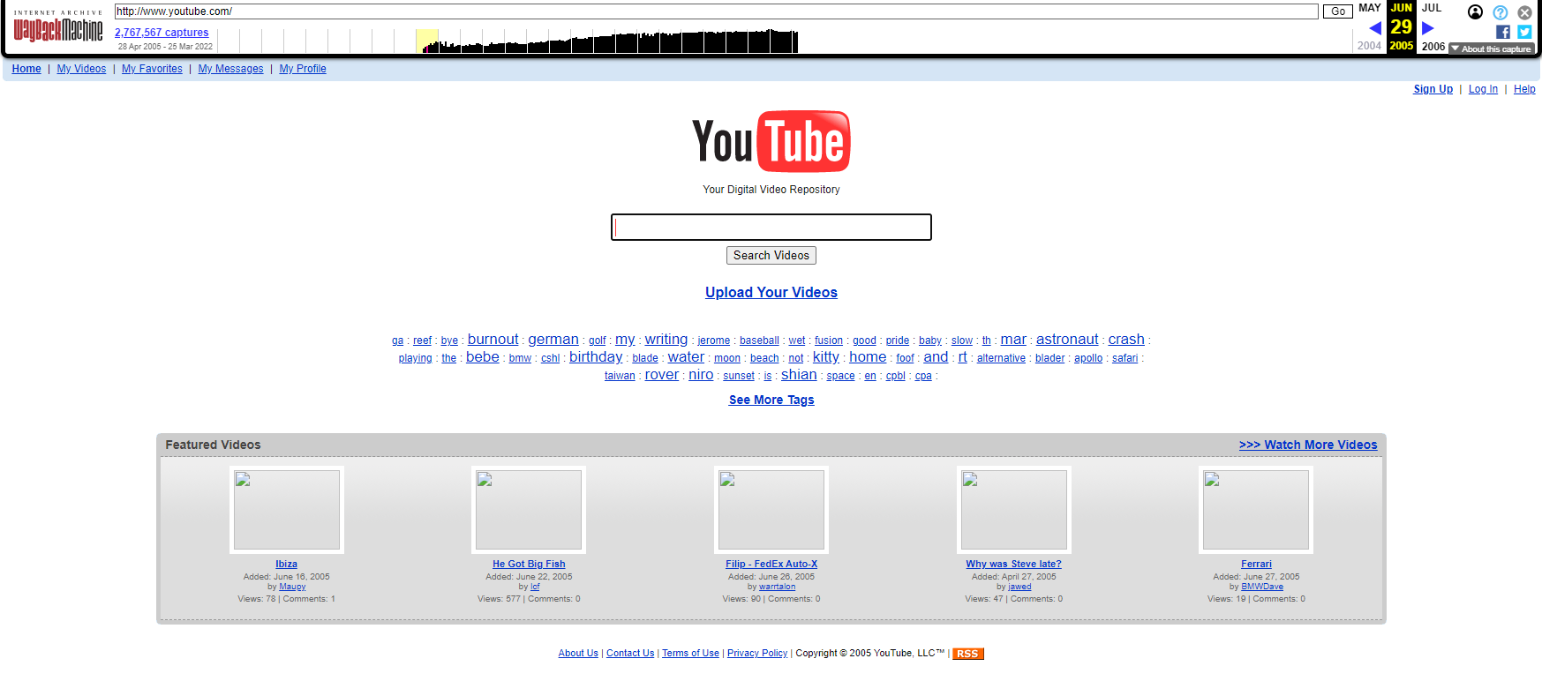

Slide 15
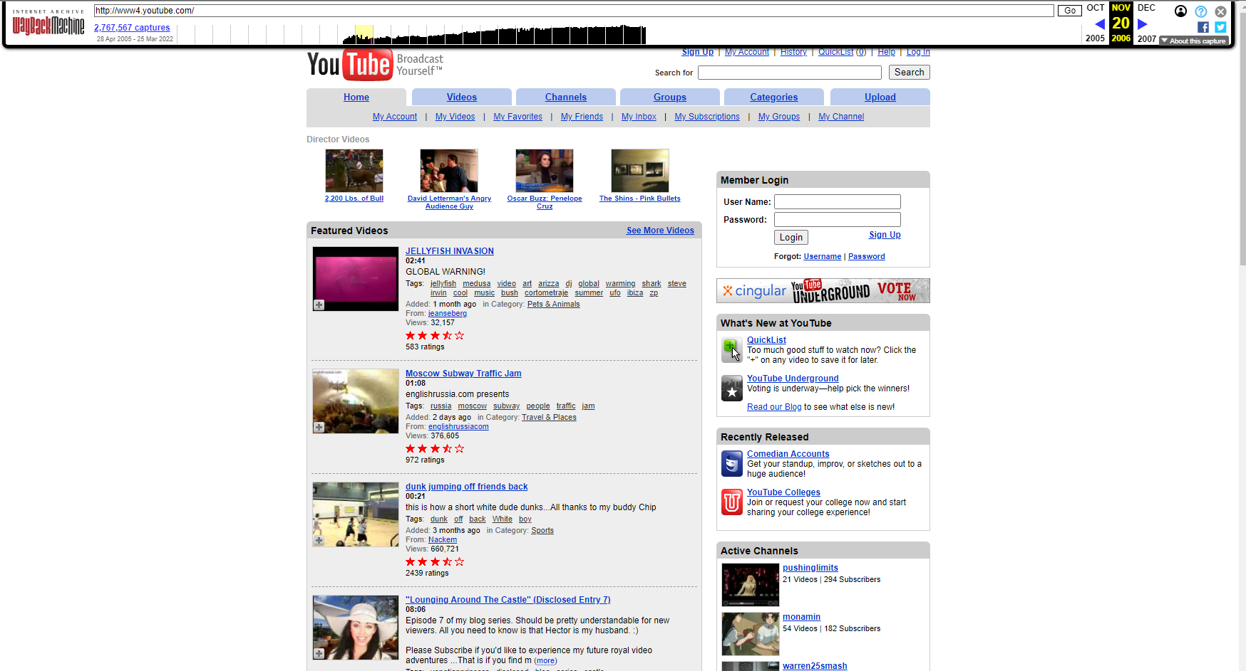

Slide 16
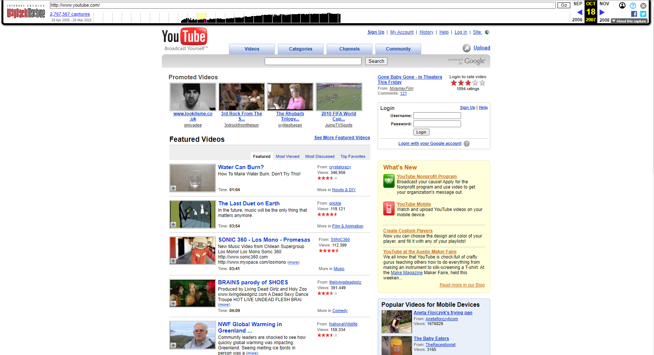

Slide 17
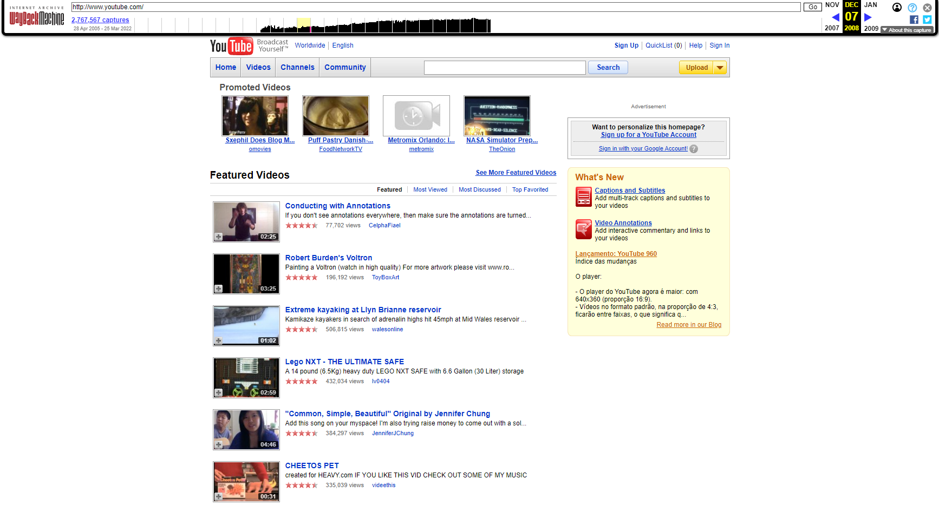

Slide 18
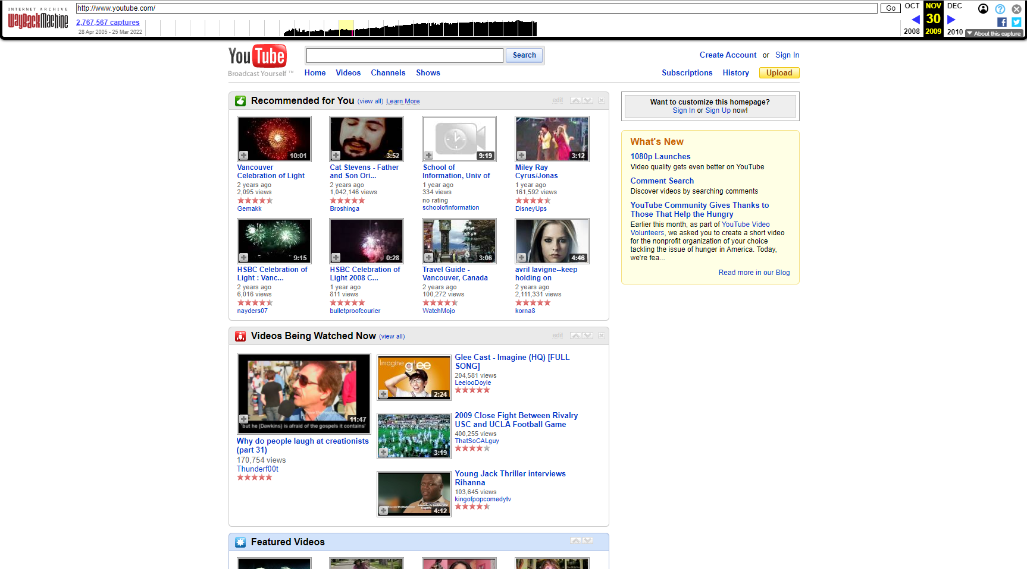

Slide 19
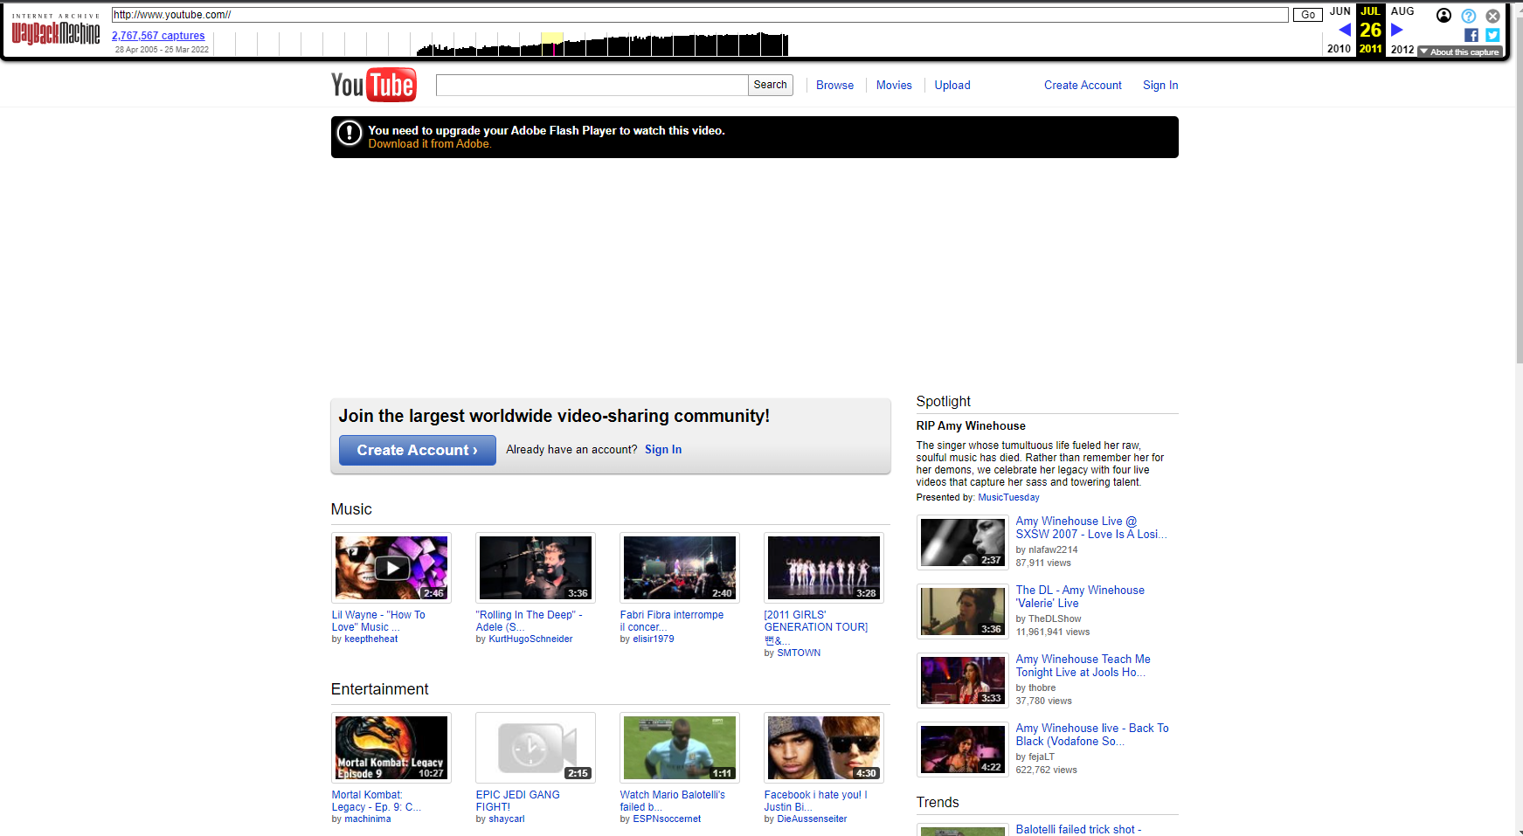

Slide 20
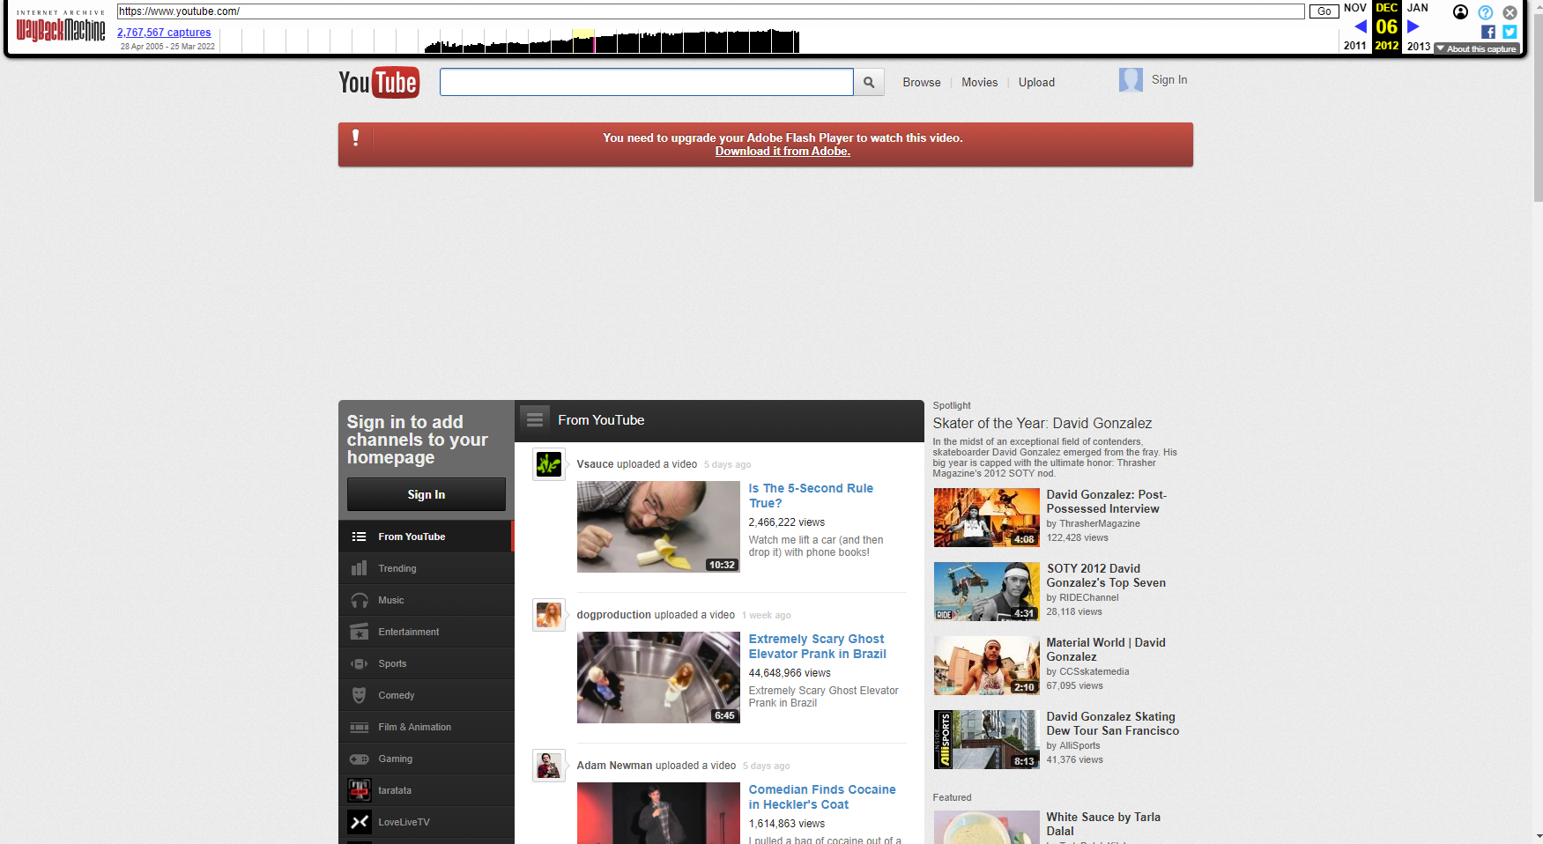

Slide 21
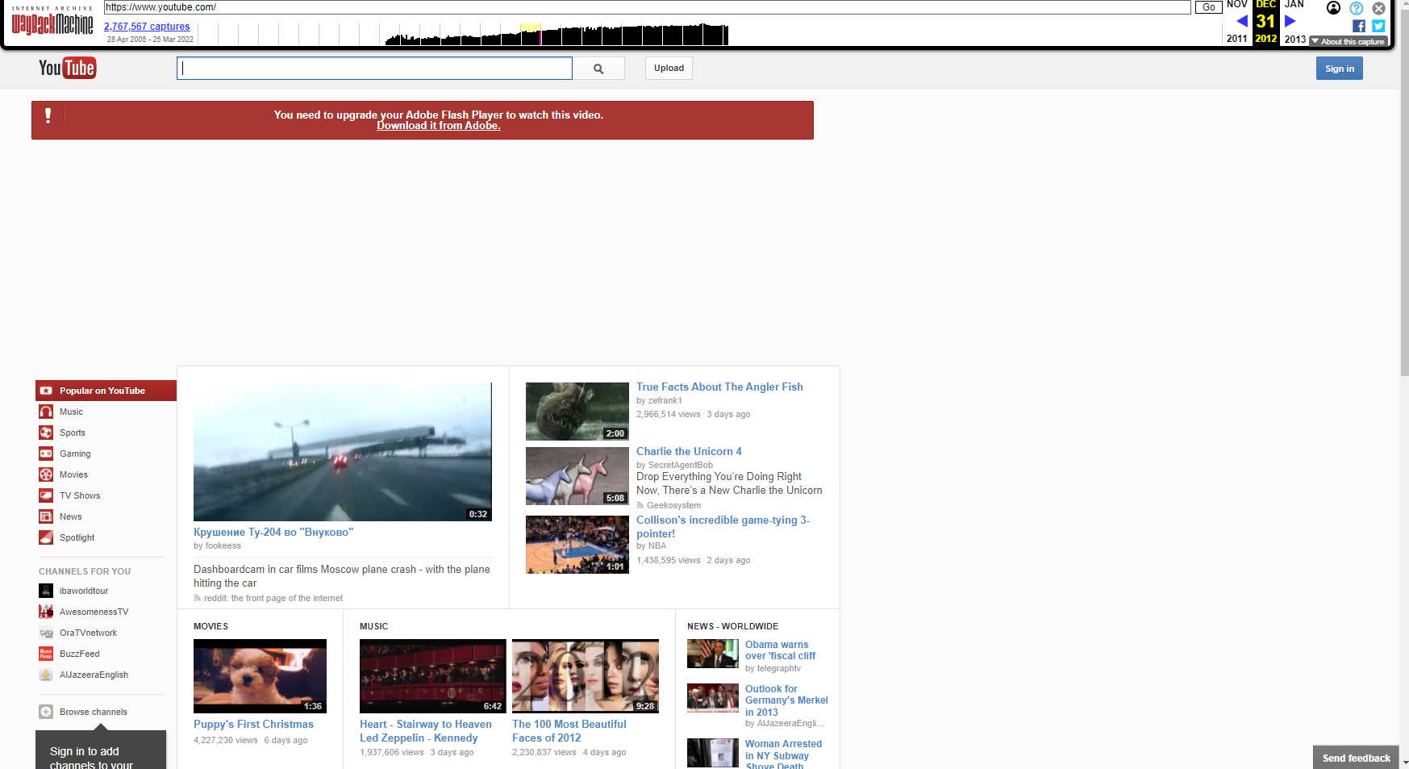

Slide 22
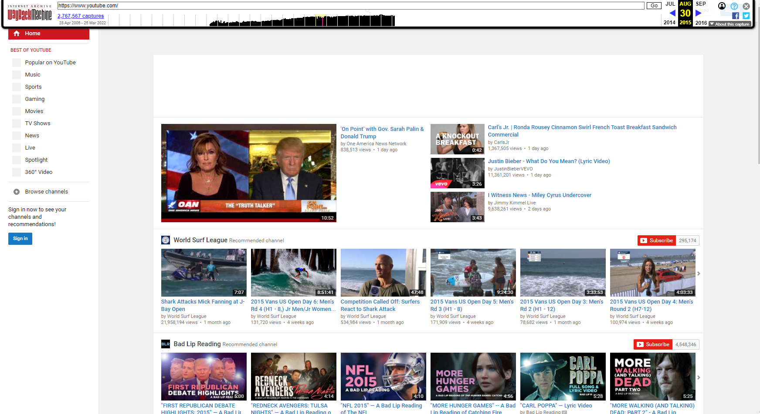

Slide 23
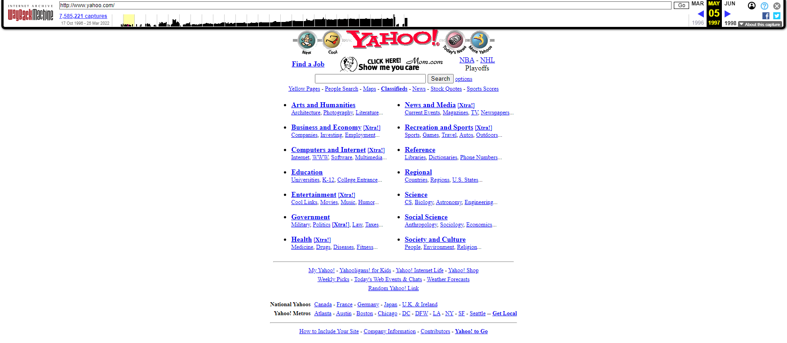

Slide 24
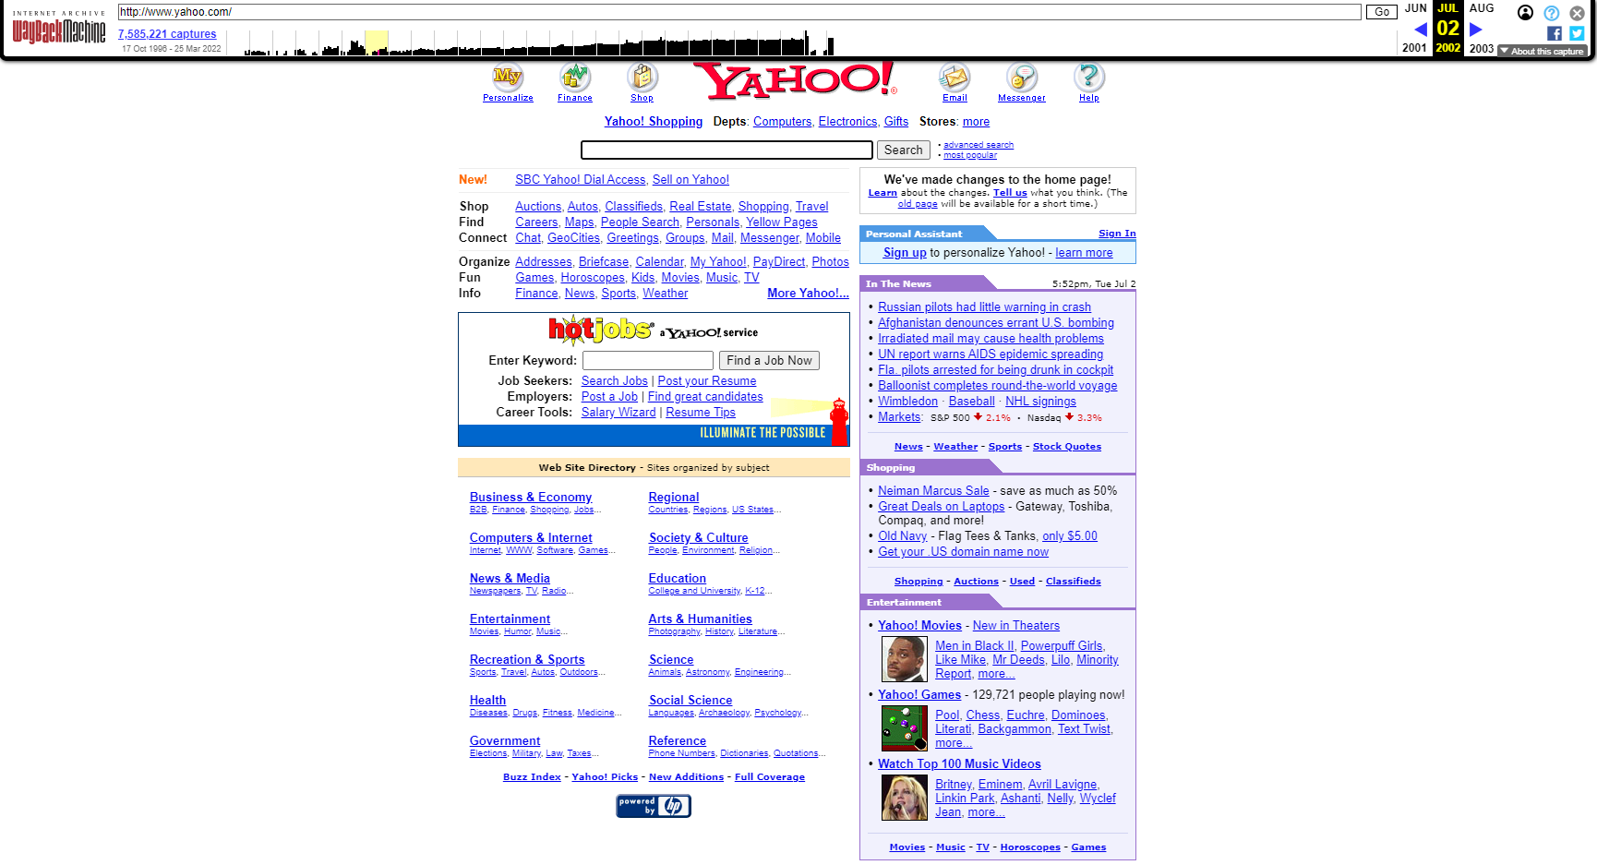

Slide 25
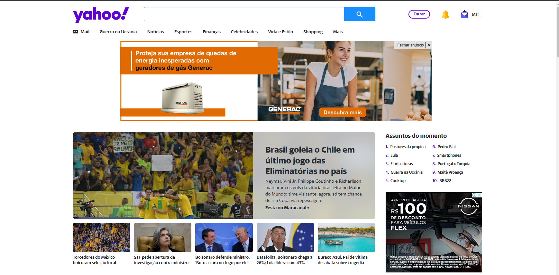

Slide 26
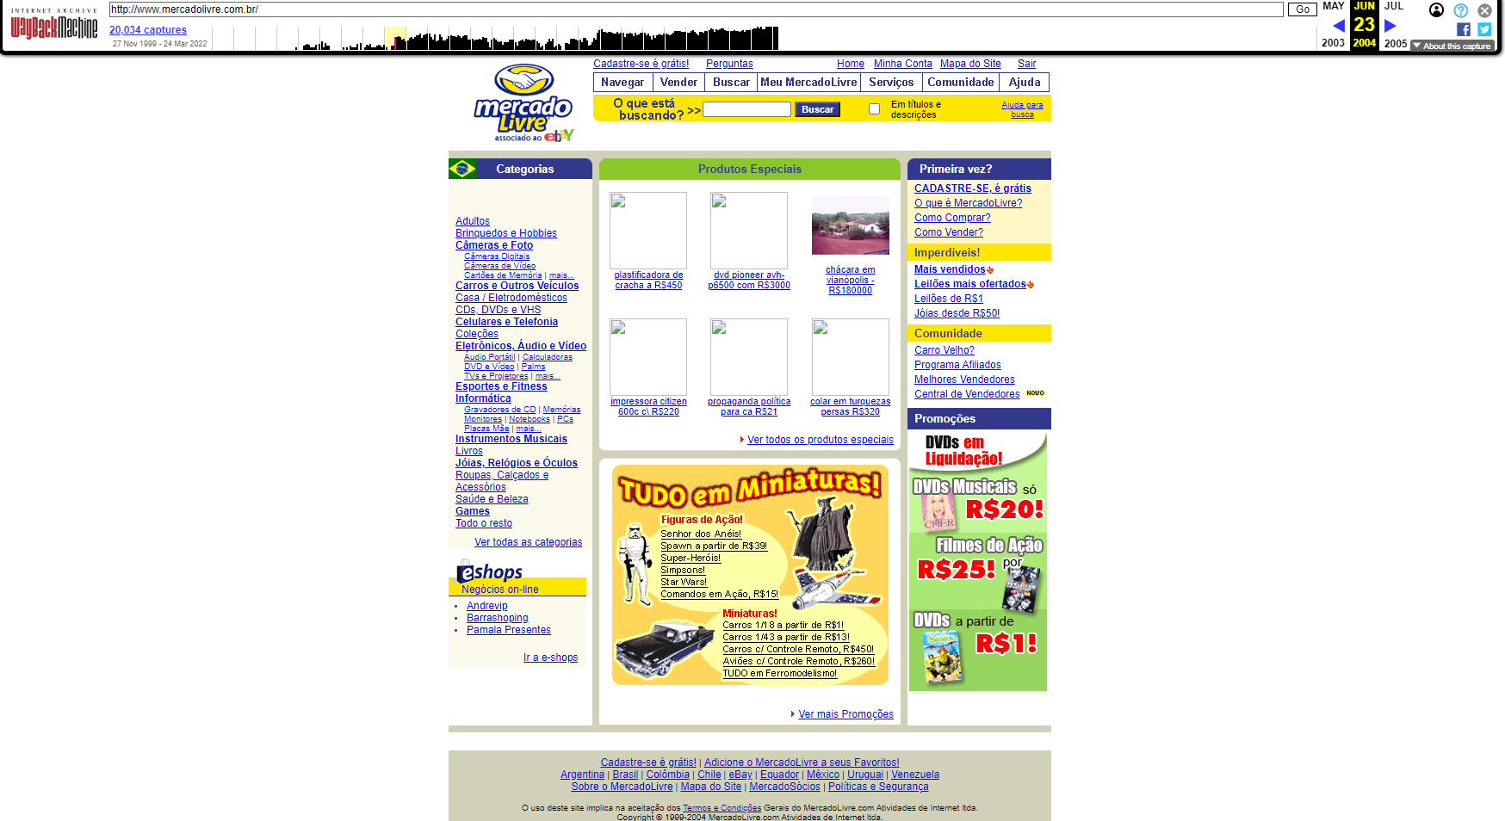

Slide 27
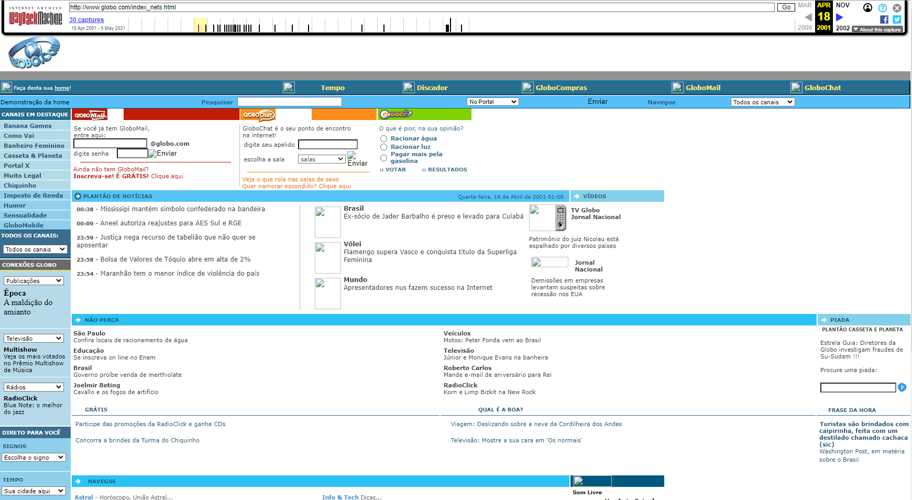

Slide 28
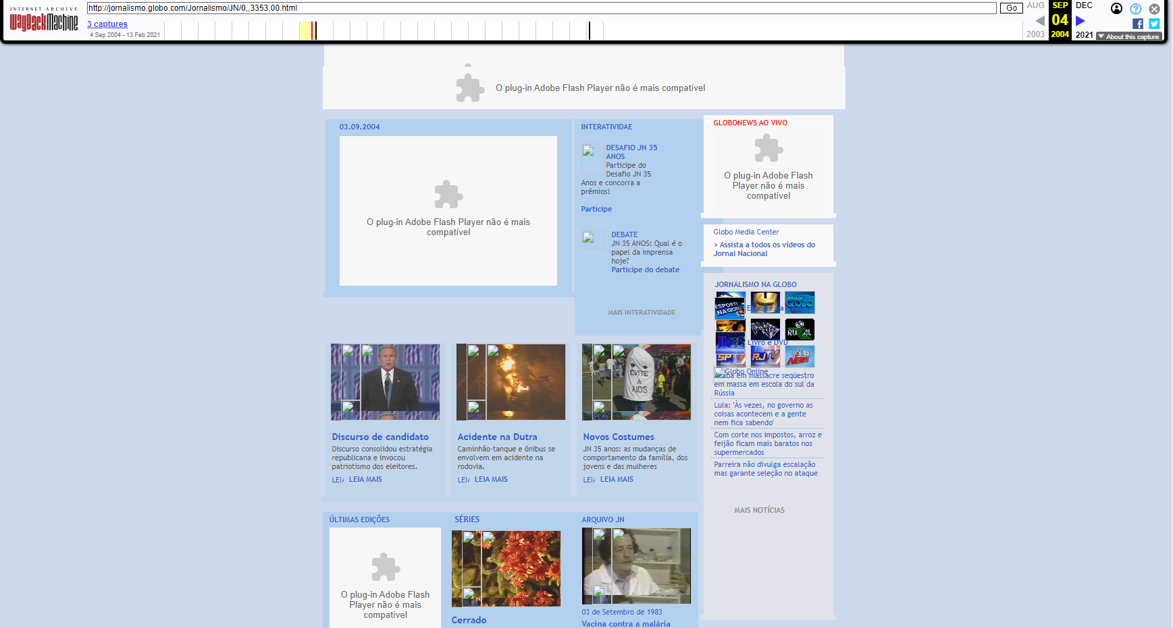

Slide 29
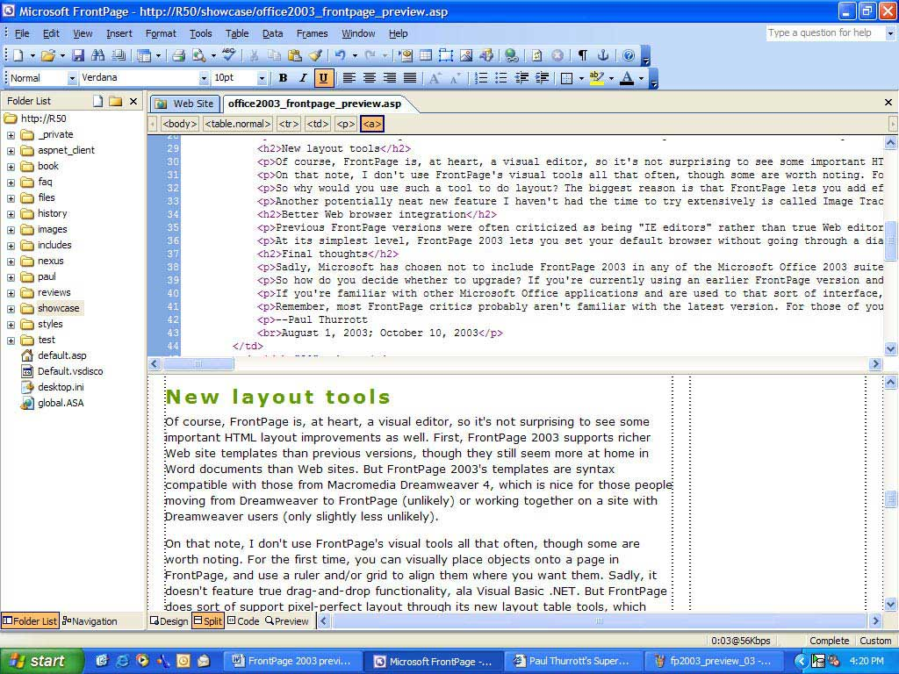

Slide 30
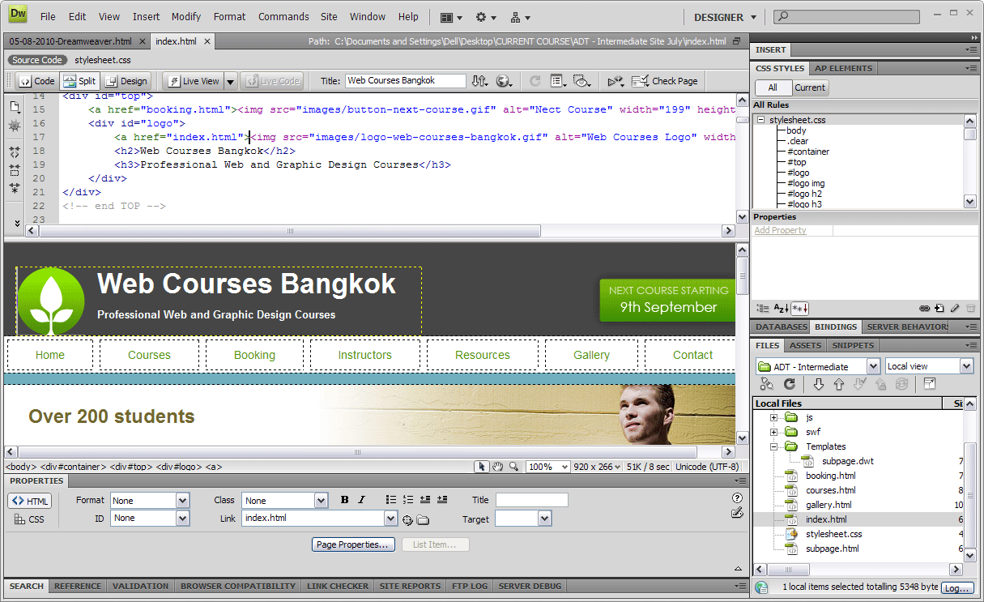

Slide 31
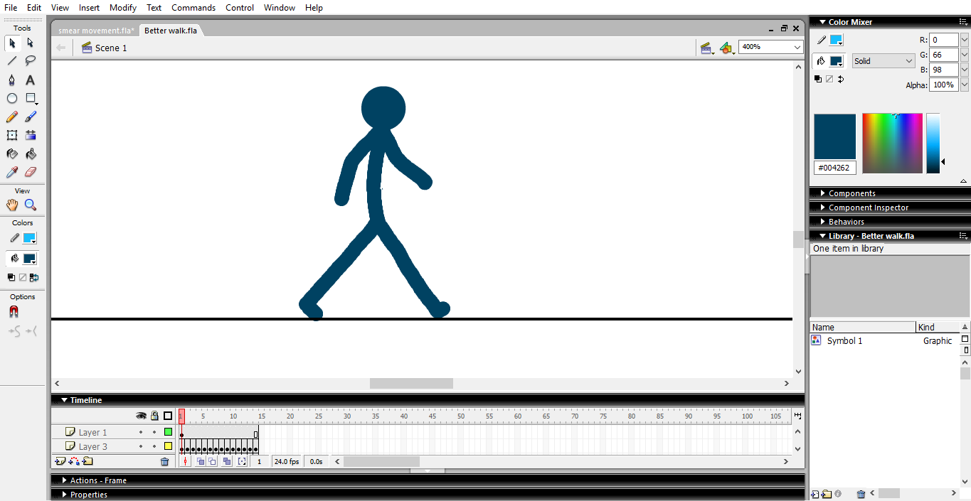

Slide 32
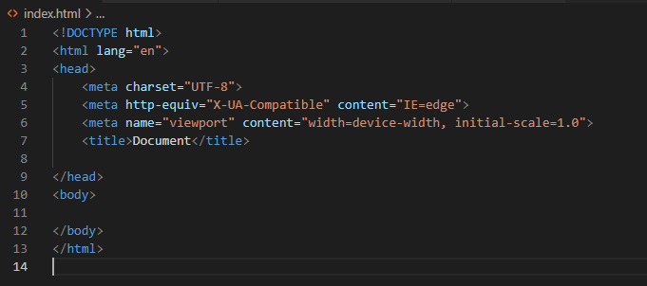
Estrutura básica de uma página HTML
Digite ! no vscode e dê enter

Slide 33
O que é CSS?
O que são tags?
O que são seletores?

Slide 34
Documentação
https://developer.mozilla.org/
https://www.w3schools.com/

Slide 35
Desafio
Crie uma página web que contenha os seguintes itens:
Topo - com algum link para dentro ou fora da sua página
Corpo - com um pequeno texto utilizando as tags para formatação
Rodapé

Slide 36
Sites para se aprofundar no assunto
Wayback Machine - volte no tempo e veja como eram os sites antigamente - http://web.archive.org/
Display flex (CSS) https://flexboxfroggy.com/
HTML + CSS https://codepip.com/
Descubra novas formas de fazer algo em css/javascript com base em projetos realizados por outras pessoas - https://codepen.io/

